Slide 1






Audit Trail Management với Immutable Logging
Triển khai hệ thống kiểm toán toàn diện với Immutable Logging, Trail Analysis, Compliance Reporting, Investigation tools.

Slide 2
Executive Summary
🔎 Problem Statement:
Nhật ký kiểm toán hiện tại phân tán, dễ chỉnh sửa.
Thiếu quy trình tự động & tập trung hóa.
Gây khó khăn cho điều tra và tuân thủ.
💡 Solution Overview:
Triển khai hệ thống ghi nhật ký bất biến sử dụng dịch vụ AWS.
Sử dụng: AWS CloudTrail, S3 Object Lock, Athena, Lambda, Amazon Detective.
Mục tiêu: Tuân thủ, bảo mật, điều tra nhanh chóng, và hiệu quả vận hành.

Slide 3
Executive Summary
⭐ Key Features:
Ghi nhật ký không thể chỉnh sửa (Immutable Logging).
Tự động hóa báo cáo & phân tích.
Điều tra pháp lý và giám sát theo thời gian thực.
💼 Business Benefits & ROI:
Giảm thiểu rủi ro pháp lý & tổn thất uy tín.
Rút ngắn thời gian điều tra (giảm 50%).
Tiết kiệm chi phí kiểm toán thủ công.
Nâng cao sẵn sàng kiểm toán và tuân thủ.

Slide 4
Executive Summary
💰 Investment Required $ Timeline:
Hạ tầng AWS: $0 trong năm đầu tiên (sử dụng AWS Free Tier).
Phát triển: Tự thực hiện cá nhân (có thể 0 đồng).
Vận hành: Tự duy trì hoặc dựa trên tài nguyên học thuật.
Thời gian: 2 tháng.
🎯 Success Metrics
100% nguồn log trọng yếu được giám sát.
0 sự cố chỉnh sửa nhật ký.
Sẵn sàng kiểm toán trong < 2 tháng.
Giảm 50% thời gian điều tra sự cố.

Slide 5
Executive Summary
📌 Expected Outcomes:
Hệ thống nhật ký đáng tin cậy và tuân thủ quy định.
Giảm thiểu chi phí điều tra và bảo mật.
Tăng tính minh bạch và giám sát nội bộ.
🏆 Executive Value:
Đáp ứng yêu cầu tuân thủ (GDPR, SOC2...).
Hỗ trợ ra quyết định dựa trên dữ liệu kiểm toán.
Tạo nền tảng cho các sáng kiến bảo mật và AI trong tương lai.

Slide 6

2. Problem Statement
CURRENT SITUATION
Dự án cá nhân của sinh viên FCJ cần một giải pháp ghi log đơn giản, an toàn và bất biến để theo dõi các hoạt động API trong môi trường AWS. Hiện tại, không có hệ thống ghi log tập trung, dẫn đến khó khăn trong việc theo dõi hoạt động, đảm bảo bảo mật, hoặc đáp ứng các yêu cầu học thuật.

Slide 7
2. Problem Statement
KEY CHALLENGES
1
2
3
4
5
Thiếu Tính Bất biến
Quản lý Log
Hạn chế Ngân sách
Thiếu Kinh nghiệm
Yêu cầu Học thuật
Log có thể bị sửa đổi hoặc xóa, làm giảm độ tin cậy.
Không có cách tập trung để lưu trữ và phân tích log.
Sinh viên FCJ cần giải pháp chi phí thấp, tận dụng AWS Free Tier.
Cần giải pháp dễ triển khai với kiến thức cơ bản về AWS.
Cần tạo báo cáo log để chứng minh hoạt động hệ thống.

Slide 8
2. Problem Statement
STAKEHOLDER IMPACT
1
2
3
Khó khăn trong Báo cáo
Rủi ro Bảo mật
Cơ hội Học tập
Không thể cung cấp Log đáng tin cậy cho báo cáo dự án.
Thiếu khả năng phát hiện các hoạt động bất thường trong dự án.
Không có cơ hội thực hành các phương pháp quản lý Log hiện đại.

Slide 9
2. Problem Statement
BUSINESS CONSEQUENCES
Nếu không triển khai giải pháp quản lý nhật ký kiểm toán hiệu quả và bất biến:
Mất lòng tin của khách hàng và tổn hại đến uy tín.
Hoạt động kém hiệu quả do việc truy xuất và phân tích log thủ công.
Các khoản tiền phạt tiềm ẩn do không tuân thủ.
Mất khả năng phản ứng nhanh khi có sự cố bảo mật.

Slide 10

3. Solution Architecture
Architecture Overview
Dùng AWS CloudTrail + S3 để lưu logs bất biến, mã hóa, dễ truy vấn. Triển khai đơn giản, tận dụng AWS Free Tier.

Slide 11
3. Solution Architecture
AWS Services Used ( Dự kiến )
Component Design
Log Collection: AWS CloudTrail ghi lại các management events và gửi chúng đến Amazon S3.
Storage Layer: Amazon S3 bucket với Object Lock để lưu trữ bất biến.
Encryption: Nhật ký được mã hóa bằng khóa KMS mặc định.
Access Control: Các chính sách IAM giới hạn quyền truy cập vào Amazon S3 bucket.
Analysis Layer: Amazon Athena thực hiện các truy vấn đơn giản để tạo báo cáo dự án.
AWS CloudTrail: Ghi lại các hoạt động API trong tài khoản AWS.
Amazon S3: Lưu trữ logs CloudTrail với Object Lock để đảm bảo immutability.
AWS KMS: Mã hóa nhật ký.
Amazon Athena: Phân tích logs bằng các truy vấn SQL.
AWS IAM: Kiểm soát quyền truy cập vào Logs

Slide 12
3. Solution Architecture
Security Architecture
Scalability Design
Data Protection: Logs được mã hóa tại chỗ bằng AWS KMS và trong truyền tải bằng TLS
Access Control: AWS IAM giới hạn quyền truy cập vào tài khoản của sinh viên FCJ.
Immutability: Amazon S3 Object Lock ngăn chặn việc xóa hoặc sửa đổi Logs.
Auditing: Các lượt truy cập Logs được ghi lại trong AWS CloudTrail
Log Volume: Amazon S3 tự động mở rộng cho khối lượng dự án nhỏ.
Query Performance: Amazon Athena xử lý các truy vấn nhanh cho tập dữ liệu nhỏ.
Single Account Support: Chỉ sử dụng tài khoản AWS của sinh viên FCJ.

Slide 13



4. Technical Implementation
IMPLEMENTATION PHASES
1
2
3
4
Lập kế hoạch và Thiết lập
Week 1
Triển khai Cơ sở Hạ tầng
Week 2
Tích hợp và Kiểm tra
Week 3
Báo cáo và Hoàn thiện
Week 4

Slide 14

4. Technical Implementation
TECHNICAL REQUIREMENTS
Compute: Nguồn lực tính toán cơ bản (e.g., EC2 t2.micro trong Free Tier nếu cần xử lý dữ liệu bổ sung).
Storage: Dung lượng lưu trữ đủ cho nhật ký, tối đa 5GB miễn phí từ Amazon S3 trong Free Tier.
Network: Kết nối ổn định với AWS qua internet và cấu hình cơ bản VPC nếu cần.

Slide 15
4. Technical Implementation
DEVELOPMENT APPROACH
Sử dụng AWS Management Console để đơn giản hóa.
Tự học qua tài liệu/ video của AWS miễn phí
Tận dụng cộng đồng AWS hoặc diễn đàn sinh viên.
TESTING STRATEGY
Basic Testing: Xác minh logs được ghi vào Amazon S3.
Security Testing: Đảm bảo Object Lock hoạt động và logs được mã hóa.
Query Testing: Thực hiện các truy vấn Amazon Athena.

Slide 16
4. Technical Implementation
DEPLOYMENT PLAN
Sử dụng tài khoản AWS Free tier để test
Deploy trực tiếp
Tạo báo cáo Logs cho workshop.

Slide 17
5. Timeline & Milestones
Project Timeline | Key Milestones | Resource Allocation
Tuần 1 | Hoàn thành lập kế hoạch và thiết lập Amazon S3 bucket | Trần Lê Minh Hiếu / Support Tài liệu AWS và Diễn đàn FCJ
Tuần 2 | Kích hoạt AWS CloudTrail và xác minh logs | Trần Lê Minh Hiếu / Support Tài liệu AWS và Diễn đàn FCJ
Tuần 3 | Tích hợp Amazon Athena và kiểm tra truy vấn | Trần Lê Minh Hiếu / Support Tài liệu AWS và Diễn đàn FCJ
Tuần 4 | Hoàn thiện báo cáo và trình bày workshop | Trần Lê Minh Hiếu / Support Tài liệu AWS và Diễn đàn FCJ

Slide 18

6. Budget Estimation
INFRASTRUCTURE
COSTS (DỰ KIẾN)
AWS CloudTrail: Miễn phí cho 1 trail và các management events cơ bản (Free Tier).
Amazon S3: Miễn phí cho 5GB/tháng (Free Tier); $0.023/GB nếu vượt.
Amazon Athena: Miễn phí cho 10GB scanning; $5/TB nếu vượt.
AWS KMS: Miễn phí cho các khóa mặc định trong Free Tier.
Chi phí Hàng năm Ước tính (Estimated Annual Cost): ~$0 (trong Free Tier); tối đa $10 cho 100MB nhật ký.

Slide 19
6. Budget Estimation
DEVELOPMENT COSTS ( DỰ KIẾN )
Personnel: $0 (sinh viên tự thực hiện).
Tools: ~$2 (sử dụng AWS Management Console).
Total: $0.
OPERATIONAL COSTS ( DỰ KIẾN )
Maintenance: ~$2 (sinh viên tự quản lý).
Documentation: $0 (tài liệu AWS miễn phí).
Total: $0.
ROI ANALYSIS
Cost Savings: Miễn phí với Free Tier.
Learning: Nắm vững các kỹ năng AWS thực tế.
Academic Benefit: Đáp ứng yêu cầu workshop, cải thiện điểm dự án.

Slide 20
7. Risk Assessment
Rủi ro (Risk) | Khả năng (Likelihood) | Tác động (Impact) | Chiến lược Giảm thiểu (Mitigation Strategies) | Kế hoạch Dự phòng (Contingeny Plan) | Điểm (Score)
Cấu hình sai | Trung bình | Trung bình | Tuân theo hướng dẫn chính thức của AWS | Xóa và cấu hình lại tài nguyên | 4
Vượt Free Tier | Thấp | Thấp | Theo dõi chi phí bằng AWS Budgets | Chuyển sang Amazon S3 Glacier ($0.004/GB) | 2
Thiếu thời gian | Trung bình | Cao | Lập kế hoạch chi tiết và ưu tiên công việc | Giảm phạm vi (chỉ theo dõi các API cơ bản) | 5
Thiếu kỹ năng | Trung bình | Trung bình | Sử dụng tài liệu AWS và diễn đàn FCJ | Tìm hướng dẫn trên YouTube hoặc AWS Educate | 4

Slide 21

8. Expected Outcomes
Success Metrics
Learning Benefits
100% logs được bảo vệ bằng Object Lock
Truy vấn <10 giây cho các truy vấn Amazon Athena
Tạo báo cáo logs cho workshop
AWS Skills Thành thạo AWS CloudTrail, Amazon S3 và Amazon Athena.
Đáp ứng yêu cầu workshop.
Security Knowledge: Hiểu về immutable logging và mã hóa.

Slide 22
8. Expected Outcomes
Technical Improvements
Long-Term Value
Theo dõi tất cả API trong một Amazon S3 bucket.
Truy vấn logs dễ dàng với Amazon Athena.
Tạo báo cáo logs cho workshop.
Áp dụng kiến thức AWS cho các dự án tương lai.
Portfolio: Dự án thực tế để đưa vào CV.
Nền tảng cho nghiên cứu bảo mật đám mây.

Slide 23




Appendix
A. TECHNICAL SPECIFICATIONS
AWS CloudTrail: Single-Region Trail; management events.
Amazon S3: Object Lock Compliance Mode; thời gian lưu trữ 1 năm.
Amazon Athena: Các truy vấn SQL cơ bản.
AWS IAM: Quyền tối thiểu cho tài khoản sinh viên.
AWS KMS: Khóa mặc định.

Slide 24
Appendix
B. Cost Calculations
AWS CloudTrail: Miễn phí (Free Tier).
Amazon S3: Miễn phí cho 5GB; $0.023/GB nếu vượt.
Amazon Athena: Miễn phí cho 10GB scanning; $5/TB nếu vượt.
AWS KMS: Miễn phí.
Tổng Chi phí Hàng năm (Total Annual Cost): $0-$10.

Slide 25
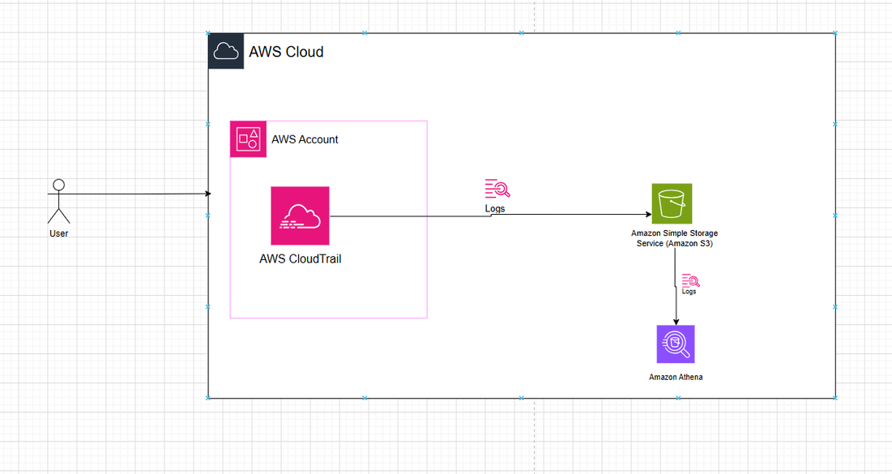
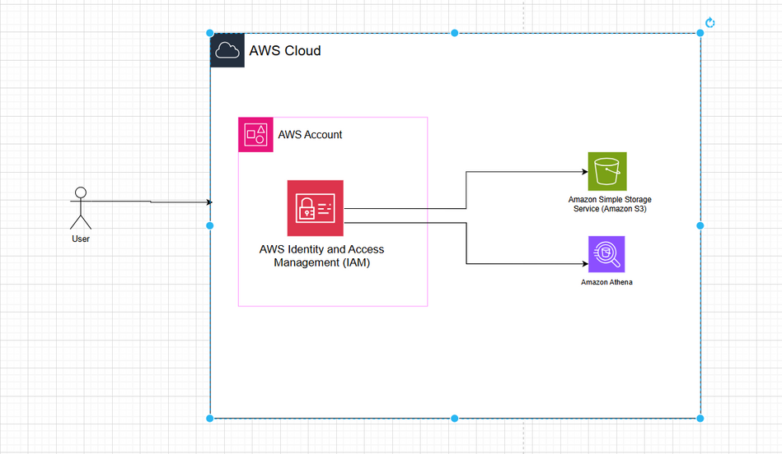
Appendix
C. Architecture Diagrams
Sơ đồ Luồng dữ liệu Logs
Sơ đồ Kiểm soát Truy cập

Slide 26

Appendix
D. REFERENCES
AWS CloudTrail và AWS Athena Documentation
https://000033.awsstudygroup.com/vi/
Amazon S3 Object Lock
https://docs.aws.amazon.com/AmazonS3/latest/userguide/object-lock.html

Slide 27

THANK YOU

